Slide 1
শুভেচ্ছা ও স্বাগতম

Slide 2
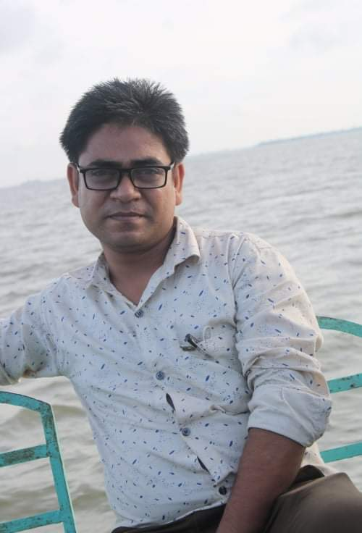
শিক্ষক পরিচিতি
তাপস চন্দ্র সূত্রধর
সহকারী শিক্ষক ( হিসাববিজ্ঞান )
হাজী আব্দুল হেকিম ভূঁইয়া হাইস্কুল এন্ড কলেজ
আজমিরীগঞ্জ,হবিগঞ্জ।
Email: tapasom1986@gmail.com

Slide 3
পাঠ পরিচিতি
বিষয়ঃ হিসাববিজ্ঞান
শ্রেণিঃ দশম
অধ্যায়ঃ ১১ দশ
সময়ঃ ৫০মিনিট
তারিখঃ ২৮/০৭/২০২১খ্রিঃ

Slide 4
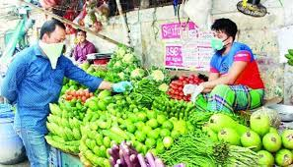
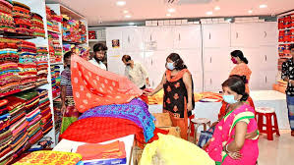
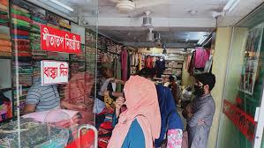
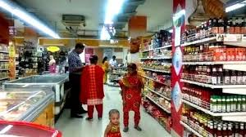
নিচের ছবিগুলো দেখে নেই

Slide 5
ছবিতে আমরা কী দেখতে পাই ?
শিক্ষার্থীরা ভেবে উত্তর দিবেঃ
বিভিন্ন ধরনের দোকান দেখা যাচ্ছে। যেমন ,ফলের দোকান,কাপড়ের দোকান,ইত্যাদি।
শিক্ষার্থীরা প্রশ্নের মাধ্যমে উত্তর দিবে -----

Slide 6
ক্রয়- বিক্রয়

Slide 7
আজকের পাঠ
পন্যের ক্রয়মূল্য ও বিক্রয়মূল্য

Slide 8
শিখনফল
১।পন্যের ক্রয়মূল্য কী বলতে পারবে।
২।পন্যের বিক্রয়মূল্য কী ব্যাখ্যা করতে পারবে।
৩। পন্যের ক্রয়মূল্য নির্নয় করতে পারবে।
৪। পন্যের বিক্রয়মূল্য নির্নয় করতে পারবে।

Slide 9
ক্রয়মূল্যঃ সাধারন অর্থে ক্রয়মূল্য বলতে বুঝায় পন্য ক্রয়ের সময় বিক্রেতাকে যে মূল্য প্রদান করা হয়ে থাকে।কিন্তু বিক্রেতাকে দেওয়া প্রদত্ত অর্থের সাথে ক্রেতার গুদাম পর্যন্ত পৌছানো বাবদ যে সমস্ত আনুসাংগিক প্রত্যেক্ষ খরচ হয় তার সমষ্টিই হলো ক্রয়মূল্য।

Slide 10
একক কাজ সময়ঃ ০৫মিনিট
প্রশ্নঃ একজন ব্যবসায়িক তার পন্য ক্রয়ের সাথে কী কী খরচ হয় তোমার খাতায় লেখ?

Slide 11
বিক্রয়মূল্যঃ ক্রয়মূল্যের সাথে অন্যান্য পরোক্ষ খরচ যোগ করে মোট মূল্যের সাথে প্রত্যাশিত মুনাফা যোগ করে যে মূল্য নির্ধারন করা হয় তাকে বিক্রয়মূল্য বলে।

Slide 12
জোড়ায় কাজ সময়ঃ ০৫ মিনিট
প্রশ্নঃ পরোক্ষ খরচের একটি তালিকা তৈরী কর?

Slide 13
ক্রয়মূল্য নির্নয়ঃ
বিবরন | টাকা | টাকা
পন্যক্রয়ের জন্য প্রদত্ত অর্থ যোগঃ প্রত্যেক্ষ খরচসমূহঃ পরিবহন মজুরি শুল্ক কর ক্রয়মূল্য | *** *** *** *** | ***** ******
 |  | *******

Slide 14
বিক্রয়মূল্য নির্নয়ঃ
বিবরন | টাকা | টাকা
ক্রয়মূল্য যোগঃ পরোক্ষ খরচসমূহ ভাড়া বেতন বিজ্ঞাপন বিক্রয়মূল্য | *** *** *** | **** ****
 |  | *****

Slide 15
মূল্যায়ন
দলীয় কাজ সময়ঃ ১০মিনিট
মেইন বইয়ের ১ নং সৃজনশীল প্রশ্ন থেকে প্রত্যেক্ষ খরচের মোট পরিমান নির্নয় কর।

Slide 16
বাড়ীর কাজ
প্রশ্নঃ মেইন বইয়ের ২নং সৃজনশীল প্রশ্নের বিক্রয়মূল্য নির্নয় কর।

Slide 17
ধন্যবাদ
সবাইকে

